Slide 1
w

Slide 3
Parcoursup : calendrier 2021
21 décembre 2020 : ouverture du site d’information Parcoursup 2021
20 janvier au 11 mars 2021 :
- inscription sur Parcoursup, création du dossier avec une adresse mail valide et régulièrement consultée
- formulation des vœux: jusqu’à 10 vœux avec possibilités de sous vœux pour certaines formations et 10 vœux supplémentaires pour les formations en apprentissage
Jeudi 11 mars 2021 : dernier jour pour formuler tous les vœux
aucun nouveau vœu ne peut être saisie après le 11 mars
Jeudi 8 avril 2021 : dernier jour pour finaliser le dossier demandé par les formations et confirmer chacun de ses vœux

Slide 4
Parcoursup: calendrier 2021
27 mai au 16 juillet : phase d’admission principale
Consultation dans mon dossier parcoursup des réponses des formations que j’ai demandées
Réception des propositions d’admission au fur et à mesure et en continu
Réponses des candidats, je réponds obligatoirement à chaque proposition d’admission dans les délais indiqués dans mon dossier
16 juin au 16 septembre : phase d’admission complémentaire sur places vacantes
29 juin au 1er juillet: point d’étape pour les candidats qui ont encore des vœux en attente, j’indique les vœux en attente maintenus
Mardi 6 juillet: résultats du bac, si j’ai accepté définitivement une proposition, j’effectue mon inscription administrative

Slide 5
Etape 1 : découvrir les formations et choisir son projet d’orientation

Slide 6
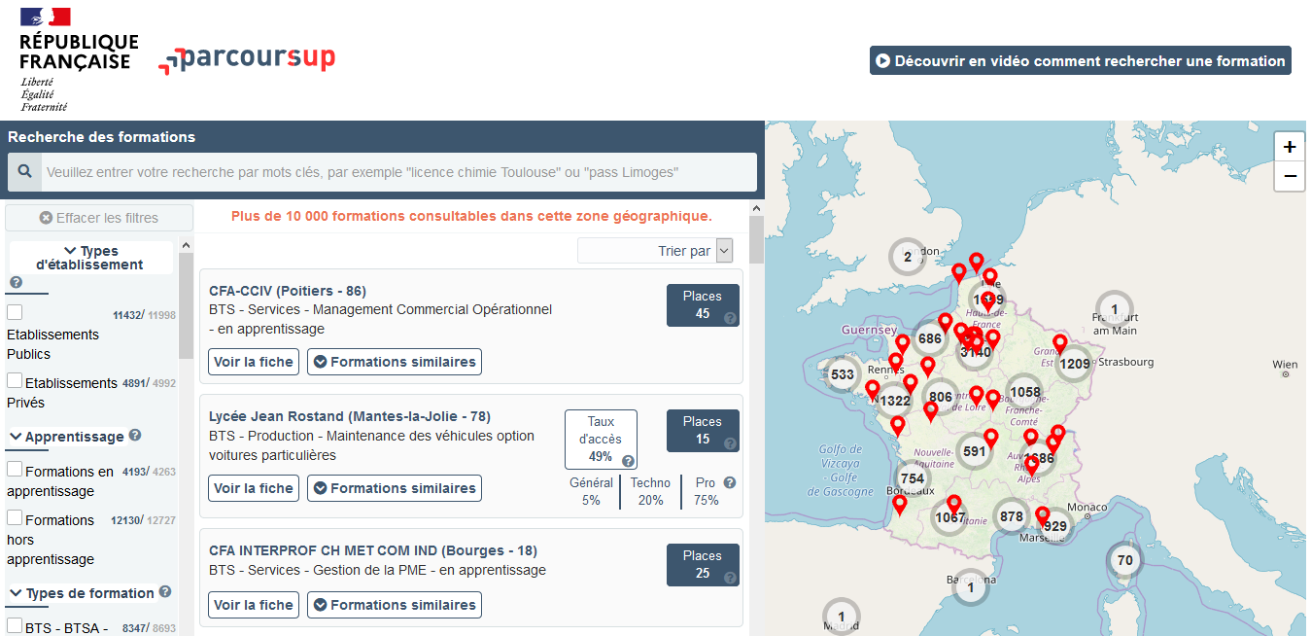
Les ressources pour préparer son projet d’orientation
Terminales2020-2021.fr : infos sur les filières, les formations, les métiers…
Parcoursup.fr : plus de 17 000 fiches de formations détaillées

Slide 7
Les formations accessibles sur Parcoursup
Plus de 17 000 formations dispensant de diplômes reconnus par l’Etat, y compris des formations en apprentissage, sont disponibles via le moteur de recherche de formation :
Des formations non sélectives : les différentes licences et les parcours d’accès aux études de santé (PASS)
Des formations sélectives : classes préparatoires aux grandes écoles(CPGE), BTS, BUT (Bachelor universitaire de technologie ), formations en soins infirmiers (en IFSI) et autres formations paramédicales, formations en travail social (en EFTS), écoles d’ingénieur, de commerce et de management, Sciences Po/ Instituts d’Etudes Politiques, formations en apprentissage, écoles vétérinaires, formations aux métiers de la culture, du sport…
Quelques rares formations privées ne sont pas présentes sur Parcoursup > prendre contact avec les établissements pour connaitre les modalités de candidature

Slide 8
Les nouvelles formations accessibles à la rentrée 2021
Les quatre Écoles nationales vétérinaires françaises (ENV)
Les bachelors universitaires technologiques - BUT qui remplacent les DUT (cursus intégré de 3 ans pour atteindre le grade licence et 24 spécialités inchangées)
Les classes préparatoires aux grandes écoles : la CPGE « Mathématiques, physique, ingénierie, informatique » (MP2I) et la CPGE « Economique et commerciale voie générale (ECG) »
Les Parcours préparatoires au professorat des écoles (PPPE)
Retrouvez toutes les infos sur ces formations sur Terminales2020-2021.fr et Parcoursup.fr

Slide 9
Rechercher des formations sur Parcoursup.fr
Rechercher par mots clés ou critères de recherche (type de formation, spécialité/mention des formations …)
Affiner les résultats de recherche en zoomant sur la carte pour afficher les formations dans une zone précise

Slide 10
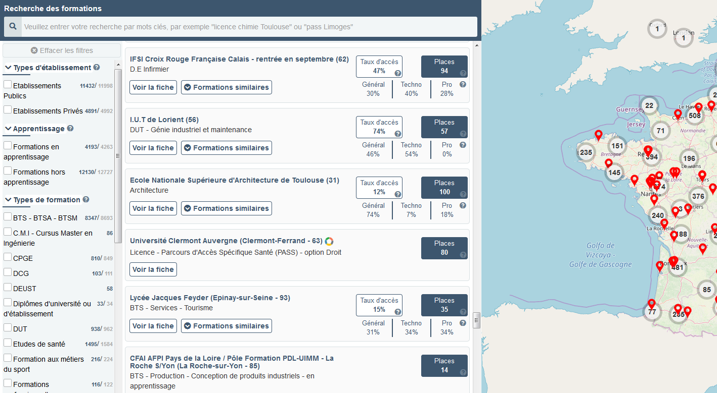
Consulter les résultats de recherche
Pour chaque formation trouvée :
Le nombre de places disponibles en 2021 (visible à partir du 20 janvier 2021)
Le taux d'accès en 2020, c'est à dire la proportion de candidats ayant reçu une proposition d'admission en phase principale
Le pourcentage de candidats admis selon le type de baccalauréat en 2020
Des suggestions de formations similaires pour élargir vos choix
Un lien pour accéder à la fiche détaillée de la formation

Slide 11
Consulter la fiche de présentation d’une formation
La formation : les contenus et l’organisation des enseignements, les langues et options, les dispositifs pédagogiques, les éventuels frais, modalités et calendrier des épreuves écrites/orales prévues par certaines formations sélectives
Les connaissances et compétences attendues : attendus nationaux, attendus complémentaires
Une rubrique « Bac 2021 » : des conseils sur les spécialités et options recommandées par les formations pour réussir
Les critères généraux d’examen des vœux pris en compte pour l’analyse du dossier (résultats académiques, compétences académiques, savoir-être, motivation et cohérence du projet ….)
Des informations sur le processus d’examen des vœux : explications sur le fonctionnement d’une commission d’examen des vœux, informations sur les taux légaux mis en œuvre (ex : taux minimum de lycéens boursiers admis)
Les débouchés : possibilités de poursuite d’études et, à partir du 20 janvier 2021, des indicateurs calculés au niveau national en termes de réussite et d’insertion professionnelle
Les contacts des référents de la formation (référent handicap, responsable pédagogique, étudiants ambassadeurs…)
Les dates des Journées portes ouvertes ou journées d’immersion
Les chiffres clés : l’admission en 2020, le nombre de places en 2021 (à partir du 20 janvier 2021)

Slide 12
L’accompagnement des candidats en situation de handicap ou atteints d’un trouble de santé invalidant
Les coordonnées d’un référent handicap sur chaque fiche de formation. Il est disponible pour répondre aux interrogations des lycéens tout au long de la procédure.
Le candidat peut renseigner une fiche de liaison dans son dossier Parcoursup pour préciser ses besoins. Cette fiche est facultative et n’est pas transmise aux formations pour l’examen des vœux → Le candidat pourra la transmettre à la formation qu’il aura choisie pour préparer sa rentrée. Cela permet d’anticiper son arrivée dans le nouvel établissement.
A partir du 27 mai 2021, le candidat peut demander au recteur le réexamen de son dossier (via la rubrique « contact » dans Parcoursup) s’il ne trouve pas de formation adaptée à ses besoins spécifiques et que sa situation justifie une inscription dans un établissement situé dans une zone géographique déterminée.

Slide 13
Etape 2 : s’inscrire, formuler ses vœux et finaliser son dossier

Slide 14
S’inscrire sur Parcoursup
Une adresse mail valide et à consulter régulièrement : pour échanger et recevoir les informations sur votre dossier
L’INE (identifiant national élève en lycée général, technologique ou professionnel) : sur les bulletins scolaires ou le relevé de notes des épreuves anticipées du baccalauréat
Important : renseignez un numéro de portable pour recevoir les alertes envoyées par la plateforme. Les parents ou tuteurs légaux peuvent également renseigner leur numéro de portable pour recevoir les mêmes alertes Parcoursup.

Slide 15
Formuler des vœux sur Parcoursup
Entre le 20 janvier
et le 11 mars inclus
> Jusqu’à 10 vœux et 10 vœux supplémentaires pour des formations en apprentissage
> Pour des formations sélectives (CPGE, STS, IUT, écoles, IFSI, IEP…) et non sélectives (licences, PASS)
> Des vœux motivés : en quelques lignes, le lycéen explique ce qui motive chacun de ses vœux. Il est accompagné par son professeur principal
> Des vœux non classés
Conseil Parcoursup : diversifiez vos vœux et évitez de n’en formuler qu’un seul (en 2020, les candidats ont formulé 9 vœux en moyenne).

Slide 16
Focus sur les vœux multiples (1/4)
Entre le 20 janvier
et le 11 mars inclus
Un vœu multiple est un regroupement de plusieurs formations similaires
ex le BTS gestion de la PME demandé dans quatre établissements correspond à un seul vœu..
> Un vœu multiple compte pour un vœu parmi les 10 vœux possibles.
> Chaque vœu multiple est composé de sous-vœux qui correspondent chacun à un établissement différent. Vous pouvez choisir un ou plusieurs établissements, sans avoir besoin de les classer.
A noter : Il n’est possible de sélectionner que 5 vœux multiples maximum pour les filières IFSI, orthoptie, audioprothèse et orthophonie qui sont regroupées au niveau territorial.

Slide 17
Focus sur les vœux multiples (2/4)
Entre le 20 janvier
et le 11 mars inclus
Les formations dont le nombre de sous-vœux est limité à 10 par vœu multiple dans la limite de 20 sous-vœux au total :
Les BTS et les BUT regroupés par spécialité à l’échelle nationale
Les DN MADE regroupés par mention à l’échelle nationale
Les DCG (diplôme de comptabilité et de gestion) regroupés à l’échelle nationale
Les classes préparatoires aux grandes écoles regroupées par voie à l’échelle nationale
Exemple : vous demandez un BTS « Métiers de la chimie » dans 7 établissements différents
Dans votre dossier, ces demandes comptent pour 1 vœu et 7 sous-vœux, 1 vœu multiple (le BTS) et 7 sous-vœux (les établissements) qui sont décomptés dans la limite des 20 sous-vœux autorisés

Slide 18
Focus sur les vœux multiples (3/4)
Entre le 20 janvier
et le 11 mars inclus
Les formations dont le nombre de sous-vœux n’est pas limité :
Les IFSI (Instituts de Formation en Soins Infirmiers) et les instituts d'orthophonie, orthoptie et audioprothèse regroupés à l’échelle territoriale. A noter : limitation de 5 vœux multiples maximum par filière
Exemple: Le regroupement d’instituts de formation en soins infirmiers (IFSI) de l’Université de Nantes propose 6 instituts. Vous demandez quatre instituts au sein de ce regroupement :
Dans votre dossier, ces demandes comptent pour 1 vœu multiple (le regroupement d’IFSI) et 4 sous-vœux (les instituts), qui ne sont pas décomptés

Slide 19
Focus sur les vœux multiples (4/4)
Entre le 20 janvier
et le 11 mars inclus
Les formations dont le nombre de sous-vœux n’est pas limité :
Les EFTS (Etablissements de Formation en Travail Social) regroupés par diplôme d’Etat à l’échelle nationale
Les écoles d'ingénieurs et de commerce/management regroupées en réseau et qui recrutent sur concours commun
Le réseau des Sciences Po / IEP (Aix, Lille, Lyon, Rennes, Saint-Germain-en-Laye, Strasbourg et Toulouse) et Sciences Po / IEP Paris
Le concours commun des écoles nationales vétérinaires,
an A noter : dans votre dossier Parcoursup, un compteur de vœux permet de suivre les vœux multiples et sous-vœux formulés

Slide 20
Focus sur les vœux en apprentissage
> Jusqu’à 10 vœux en apprentissage, en plus des 10 autres vœux autorisés
> Pas de date limite pour formuler des vœux en apprentissage (pour la majorité des formations en apprentissage)
> Une rubrique spécifique dans votre dossier pour vos vœux en apprentissage
Rappel : les centres de formation en apprentissage ont pour mission d’accompagner les candidats en apprentissage pour trouver un employeur et signer un contrat d’apprentissage.
Retrouvez des conseils pour trouver un employeur sur Parcoursup.fr

Slide 21
Focus sur le secteur géographique (1/2)
Pour les formations sélectives (BTS, BUT, IFSI, écoles…)
Les lycéens peuvent faire des vœux pour les formations qui les intéressent où qu’elles soient, dans leur académie ou en dehors. Il n’y a pas de secteur géographique.
Pour les formations non-sélectives (licences, PASS)
Les lycéens peuvent faire des vœux pour les formations qui les intéressent dans leur académie ou en dehors. Lorsque la licence ou le PASS est très demandé, une priorité au secteur géographique (généralement l’académie) s’applique : un pourcentage maximum de candidats résidant en dehors du secteur géographique est alors fixé par le recteur.
L’indication du secteur est affichée aux candidats. Les pourcentages fixés par les recteurs seront affichés sur Parcoursup avant le début de la phase d’admission.

Slide 22
Focus sur le secteur géographique (2/2)
Par exception, sont considérés comme « résidant dans l’académie » où se situe la licence demandée les candidats qui souhaitent accéder à une mention de licence qui n’est pas dispensée dans leur académie de résidence

Slide 23
L'UNIVERSITE de Nantes
Licences non sélectives
Toutes les licences affichent des capacités d’accueil. Tant qu'il y a de la place en Licence, l'université accepte des candidats en provenance de toute la France.
Si le nombre de candidats est supérieur à la capacité d’accueil, une priorité est donnée aux candidats de l’académie: adresse du domicile du candidat (des deux représentants légaux)
L1 avec secteur géographique plus restreint: priorité aux candidats domiciliés
- STAPS: 44, 85, 49
- Psychologie: 44, 85
- Parcours spécifique accès santé (PASS): 44, 85
- Droit site de Nantes: 44
- Droit site de la Roche/Yon: 44, 85 (LAS)
- Portail Biologie-Géosciences-Chimie
mention Chimie Sciences de la Vie Sciences de la vie et de la terre: 44 85
Notes:
23
23
Pas de classement pour les filières qui ne sont pas en tension

Slide 24
L'UNIVERSITE de Nantes
Licences sélectives: pas de sectorisation géographique
- CUPGE (cycle universitaire préparatoire aux grandes écoles): Parcours Scientifique Renforcé
Licences avec Parcours Europe: Droit Parcours Europe, Histoire Parcours Europe, LLCER Parcours Europe(anglais, allemand, italien)
- Licence Economie- gestion Parcours international
- CMI Cursus Master en Ingénierie: Portail mathématiques-informatique-physique

Slide 25
La demande de césure : mode d’emploi
Un lycéen peut demander une césure directement après le bac : possibilité de suspendre temporairement une formation afin d’acquérir une expérience utile pour son projet de formation (partir à l’étranger, réaliser un projet associatif, entrepreneurial etc…)
Durée la césure : d’un semestre à une année universitaire
Demande de césure à signaler lors de la saisie des vœux sur Parcoursup (en cochant la case « césure »)
L’établissement prend connaissance de la demande de césure après que le lycéen a accepté définitivement la proposition d’admission > Le lycéen contacte la formation pour s’y inscrire et savoir comment déposer sa demande de césure
La césure n’est pas accordée de droit : une lettre de motivation précisant les objectifs et le projet envisagés pour cette césure doit être adressée au président ou directeur de l’établissement
A l’issue de la césure, l’étudiant pourra réintégrer la formation s’il le souhaite sans repasser par Parcoursup

Slide 27
Calendrier des opérations des mois de mars et avril - 11 mars 2021 : date limite de saisie des vœux par les élèves - du 16 au 19 mars 2021: conseils de classe de terminales - du 23 au 26 mars 2021: rédaction des appréciations par les professeurs de la fiche Avenir - 8 avril 2021 : date limite pour finaliser son dossier et confirmer chacun de ses vœux.

Slide 28
Finaliser son dossier et confirmer ses vœux
Jusqu’au 8 avril inclus
Pour que les vœux saisis deviennent définitifs sur Parcoursup, les candidats doivent obligatoirement :
Compléter leur dossier :
projet de formation motivé pour chaque vœu formulé
rubrique « préférence et autres projets »
pièces complémentaires demandées par certaines formations
rubrique « activités et centres d’intérêt » (facultative)
Confirmer chacun de leurs vœux
Un vœu non confirmé avant le 8 avril 2021 (23h59 - heure de Paris)
ne sera pas examiné par la formation

Slide 29
La rubrique « préférence et autres projets »
Jusqu’au 8 avril inclus
Rubrique obligatoire où le candidat indique :
ses préférences parmi les vœux formulés ou pour un domaine particulier. Ces informations seront très utiles aux commissions d’accès à l’enseignement supérieur (CAES) qui accompagnent les candidats n’ayant pas eu de proposition d’admission à partir du 2 juillet.
s’il souhaite candidater dans des formations hors Parcoursup ou s’il a des projets professionnels ou personnels, en dehors de la plateforme.
A noter : ces informations sont confidentielles et ne sont pas transmises aux formations. Elles permettent simplement de mieux suivre les candidats durant la procédure et de mieux analyser leurs motivations et besoins.

Slide 30
La rubrique « Activités et centre d’intérêts »
Jusqu’au 8 avril inclus
Rubrique facultative où le candidat :
renseigne des informations qui ne sont pas liées à sa scolarité et que le candidat souhaite porter à la connaissance des formations (ex : activités extra-scolaires, stages / job, pratiques culturelles ou sportives…)
Un espace pour faire connaitre ses engagements : vie lycéenne, engagement associatif, cordées de la réussite, etc…
Un atout pour se démarquer, parler davantage de soi et mettre en avant des qualités, des compétences ou des expériences qui ne transparaissent pas dans les bulletins scolaires

Slide 31
Les bulletins scolaires et notes du baccalauréat remontés automatiquement
Les éléments transmis aux formations
Année de première : bulletins scolaires, notes des évaluations communes et des épreuves anticipées de français
Année de terminale : bulletins scolaires des 1er et 2e trimestres, notes des épreuves finales des deux enseignements de spécialité suivis en classe de terminale
Dans le cadre de la crise sanitaire, les notes des épreuves anticipées de français et des évaluations communes de fin de 1ère sont remplacées par les moyennes des bulletins scolaires, les notes des épreuves finales des deux enseignements de spécialité suivis en classe de terminale sont remplacées par les moyennes des deux premiers trimestre de chaque enseignement de spécialité
Pas de saisie à réaliser : ces éléments sont remontés automatiquement dans le dossier. En cas d’erreurs, un signalement doit être fait au chef d’établissement
A noter : vous ne pouvez pas confirmer vos vœux tant que votre bulletin scolaire du 2ème trimestre n'est pas remonté dans votre dossier.

Slide 32
La fiche avenir renseignée par le lycée
Le 2ème conseil de classe examine les vœux de chaque lycéen avec bienveillance et confiance dans le potentiel de chacun.
Pour chaque lycéen, une fiche Avenir est renseignée par le lycée et versée au dossier de l’élève :
les notes de l’élève : moyennes de terminale, appréciation des professeurs par discipline, positionnement dans la classe
les appréciations du professeur principal sur des compétences transversales
l’avis du chef d’établissement pour chaque vœu
La fiche Avenir est consultable par le lycéen dans son dossier à partir du 27 mai 2021.

Slide 33
Récapitulatif des éléments transmis à chaque formation
Bulletins scolaires et notes du baccalauréat :
Année de première : bulletins scolaires, notes des évaluations communes et des épreuves anticipées de français remplacées par les moyennes des bulletins scolaires
Année de terminale : bulletins scolaires (1er et 2e trimestres), notes des épreuves finales des deux enseignements de spécialité suivis en classe de terminale remplacées par les moyennes des deux premiers trimestre de chaque enseignement de spécialité
le projet de formation motivé
les pièces complémentaires demandées par certaines formations
la rubrique « Activités et centres d’intérêt », si elle a été renseignée
la fiche Avenir renseignée par le lycée

Slide 35
L’examen des vœux par les formations

Slide 36
Les principes de l’admission
Avril - mai
Les modalités de l’examen des vœux sont affichées aux candidats
Dans les formations sélectives (classe prépa, BUT, BTS, écoles, IFSI…)
L’admission se fait sur dossier et, dans certains cas, en ayant recours, en plus ou en lieu et place du dossier, à des épreuves écrites et/ou orales dont le calendrier et les modalités sont connus des candidats.
Dans les formations non sélectives (licences et PASS)
Un lycéen peut accéder à la licence de son choix à l’université, dans la limite des capacités d’accueil
L’université peut conditionner l'admission (réponse « oui-si ») d’un candidat au suivi d’un dispositif de réussite (remise à niveau, tutorat…) afin de l’aider et de favoriser sa réussite

Slide 37
Parcoursup au service de l’égalité des chances
> Des places sont priorisées pour les lycéens boursiers dans chaque formation, y compris les plus sélectives
> Une aide financière pour les lycéens boursiers qui s’inscrivent dans une formation en dehors de leur académie
> Un nombre de places en BTS est priorisé pour les bacheliers professionnels
> Un nombre de places en BUT est priorisé pour les bacheliers technologiques

Slide 38
Etape 3 : consulter les réponses des formations et faire ses choix

Slide 39
Les réponses des formations et les choix des candidats
Formation sélective (BTS, BUT, classe prépa, IFSI, écoles, …)
OUI (proposition d’admission)
Le candidat accepte la proposition ou y renonce
ou
En attente d’une place
Le candidat maintient le vœu en attente ou y renonce
ou
Non
Formation non sélective (licences, PASS)
OUI (proposition d’admission)
Le candidat accepte la proposition ou y renonce
ou
OUI-SI* (proposition d’admission)
Le candidat accepte la proposition ou y renonce
ou
En attente d’une place
Le candidat maintient le vœu en attente ou y renonce
* Oui-si : le candidat est accepté à condition de suivre un parcours de réussite
(remise à niveau, tutorat..)
39

Slide 40
L’EXEMPLE D’EMMA ÉLÈVE DE TERMINALE
Emma a fait 8 vœux, tous confirmés.
27 mai : réponses des établissements
29 mai : réponses d’Emma
La procédure continue
CPGE « A »
OUI (proposition d’admission)
Renonce
Elle accepte la proposition d’admission en BUT « F »
Elle maintient deux vœux en attente :
BTS « B » et BUT « G »
Elle choisit donc de renoncer aux trois autres propositions d’admission :
CPGE « A », Licence « C » et licence « E »
Elle choisit de renoncer à un vœu en attente :
CPGE « H »
BTS « B »
En attente d’une place
Maintient
Licence « C »
0UI - SI (proposition d’admission
Renonce
CPGE « D »
NON
Licence « E »
OUI – SI (proposition d’admission)
Renonce
BUT « F »
OUI (proposition d’admission)
Accepte
BUT « G »
En attente d’une place
Maintient
CPGE « H »
En attente d’une place
Renonce
40
Notes:
40

Slide 41
L’EXEMPLE D’EMMA ÉLÈVE DE TERMINALE
Le 30 mai, Emma reçoit une nouvelle proposition d’admission pour
le BUT « G », vœu maintenu en attente
Etat des vœux d’Emma au 29 mai
Emma reçoit une nouvelle proposition le 30 mai
31 mai : réponses d’Emma
BTS « B »
En attente d’une place
Renonce
s’inscrit en BUT « G »
BUT « F »
OUI (proposition d’admission)
Renonce
BUT « G »
En attente d’une place
OUI (proposition d’admission)
Accepte
Emma accepte la proposition d’admission au BUT « G ».
Elle renonce donc au BUT « F » qu’elle avait précédemment accepté et renonce aussi à son vœu de BTS « B » en attente car il l’intéresse moins que le BUT « G » qu’elle vient d’accepter.
Il ne lui reste plus qu’à s’inscrire administrativement au BUT « G » une fois les résultats du bac connus.
41
Notes:
41

Slide 42
La phase d’admission principale du 27 mai au 16 juillet 2021
Le 27 mai 2021: le lycéen prend connaissance des réponses des établissements pour chaque vœu confirmé
Il reçoit les propositions d’admission au fur et à mesure et en continu : chaque fois qu’un candidat fait un choix entre plusieurs propositions, il libère des places qui sont immédiatement proposées à d’autres candidats en liste d’attente.
Il doit obligatoirement répondre à TOUTES les propositions d’admission reçues, avant la date limite de réponse indiquée pour chacune dans le dossier et choisit ou non de maintenir en attente les éventuels autres vœux
Pour aider les candidats en liste d’attente à suivre sa situation qui évolue en fonction des places libérées, des indicateurs seront disponibles pour chaque vœu

Slide 43
Comment répondre aux propositions d’admission ? (1/3)
Les délais à respecter pour accepter (ou refuser) une proposition d’admission :
Propositions reçues le 27 mai 2021 : vous avez 5 jours pour répondre (J+4)
Propositions reçues à partir du 28 mai 2021 : vous avez 3 jours pour répondre (J+2)
A savoir :
- Les dates limites pour accepter ou refuser une proposition sont affichées clairement dans le dossier candidat.
- Si le candidat ne répond pas dans les délais, la proposition d’admission est supprimée

Slide 44
Comment répondre aux propositions d’admission ? (2/3)
Le lycéen reçoit une seule proposition d’admission et il a des vœux en attente :
Il accepte la proposition (ou y renonce). Il peut ensuite indiquer les vœux en attente qu’il souhaite conserver
S’il accepte définitivement la proposition, cela signifie qu’il renonce à tous ses autres vœux. Il consulte alors les modalités d’inscription administrative de la formation acceptée
Le lycéen reçoit plusieurs propositions d’admission et il a des vœux en attente :
Il doit faire un choix ne peut accepter qu’une seule proposition à la fois. En faisant un choix entre plusieurs propositions, il libère des places pour d’autres candidats en attente Il peut indiquer les vœux en attente qu’il souhaite conserver
S’il accepte définitivement une proposition, cela signifie qu’il renonce aux autres vœux. Il consulte alors les modalités d’inscription administrative de la formation acceptée

Slide 45
Comment répondre aux propositions d’admission ? (3/3)
Le lycéen ne reçoit que des réponses « en attente »
des indicateurs s’affichent dans son dossier pour chaque vœu en attente et l’aident à suivre sa situation qui évolue jusqu’au 14 juillet en fonction des places libérées par d’autres candidats
Le lycéen ne reçoit que des réponses négatives (dans le cas où il n’a formulé que des vœux pour des formations sélectives)
dès le 27 mai 2021, il se fait accompagner par le lycée ou au CIO pour définir un nouveau projet d’orientation et préparer la phase complémentaire à partir du 16 juin
A savoir : la phase complémentaire permet de formuler jusqu’à 10 nouveaux vœux dans des formations qui ont des places vacantes

Slide 46
Le point d’étape obligatoire
Quand ?
Du 29 juin au 1er juillet 2021
Pour qui et pourquoi ?
Uniquement pour les candidats ayant des vœux en attente
A noter : les candidats qui ont déjà accepté définitivement une proposition d’admission ne sont pas concernés.
Pour faire le point sur son dossier un mois après le début de la phase d’admission
Comment ?
Les candidats doivent se connecter et confirmer les vœux en attente qui les intéressent toujours (avant le 1er juillet 2021 à 23h59, heure de Paris)

Slide 47
Les solutions pour les candidats qui n’ont pas reçu de proposition d’admission
> Dès le 27 mai 2021 : les lycéens qui n'ont fait que des demandes en formations sélectives et qui n’ont reçu que des réponses négatives se font accompagner par le lycée ou au CIO pour définir un nouveau projet d’orientation et préparer la phase complémentaire
> Du 16 juin au 16 septembre 2021 : pendant la phase complémentaire, les lycéens peuvent formuler jusqu’à 10 nouveaux vœux dans des formations disposant de places vacantes
> A partir du 2 juillet 2021 : les candidats peuvent solliciter depuis leur dossier l’accompagnement de la Commission d’Accès à l’Enseignement Supérieur (CAES) de leur académie : elle étudie leur dossier et les aide à trouver une formation au plus près de leur projet en fonction des places disponibles

Slide 48
L’inscription administrative dans la formation choisie
Après avoir accepté définitivement la proposition d’admission de son choix et après avoir eu ses résultats au baccalauréat, le lycéen procède à son inscription administrative.
L’inscription administrative se fait directement auprès de l’établissement choisi et pas sur Parcoursup.
Les modalités d’inscription sont propres à chaque établissement :
Consulter les modalités d’inscription indiquées dans le dossier candidat sur Parcoursup.
Respecter la date limite indiquée.
Si le futur étudiant s’inscrit dans une formation en dehors de Parcoursup, il doit obligatoirement remettre une attestation de désinscription ou de non inscription sur Parcoursup qu’il télécharge via la plateforme.

Slide 49
Demande de bourse et/ou de logement
Entre le 20 janvier
et le 15 mai
Créer son dossier social étudiant (DSE) sur www.messervices.etudiant.gouv.fr pour demander une bourse et/ou un logement
Les demandes de logement en résidence universitaire peuvent être effectuées jusqu’à la rentrée en septembre
Toutes les infos sur la vie étudiante sur etudiant.gouv.fr

Slide 50
Des services disponibles tout au long de la procédure
A partir du 20 janvier
Le numéro vert : 0 800 400 070 (Numéros spécifiques pour l’Outre-mer sur Parcoursup.fr)
La messagerie contact depuis le dossier candidat
Les réseaux sociaux pour rester informé :
@Parcoursup_info
@Parcoursupinfo

